Slide 1
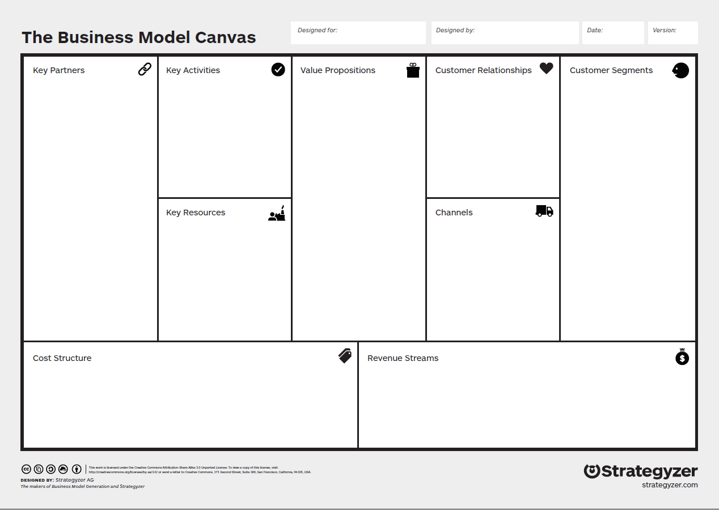
Farmacie private
Medici e Specialisti
Case farmaceutiche
Software House ERP
Enti bancari
Strategiche:
Contrattualistica e integrazione IT farmacie;
Marketing Strategico; BI
Operative:
Sviluppo IT; Logistica; Transazioni; Customer Care
Verso le Persone:
Possibilità di acquistare online farmaci senza obbligo di ricetta, 24/7, con approvvigionamento dalle farmacie della zona
e consegna a domicilio.
In prospettiva, estensione ai farmaci con obbligo di ricetta.
Farmacie private:
Fornitura dei farmaci ai privati tramite piattaforma e-Commerce, senza onere di consegna
Persone: Social Media,
Keyword Adv., Local PR,
Newsletters e DEM,
Flyers, Follow-ups,
Relazioni con Enti locali
Farmacie: Personal Visits,
Direct Calls, Newsletters
Persone che vivono sole o con figli piccoli, a Bologna, di età compresa tra i 25 e i 45 anni.
In prospettiva, tutti i pazienti (under 65 e over 65) inabili o disagiati, temporaneamente o permanentemente, a effettuare l’acquisto di persona recandosi in farmacia.
Personale interno:
CEO; Marketing Manager;
IT Developers;
Operations Manager;
Logistics Operators.
Assets/Investimenti:
HQ; IT Platform; Vehicles
Persone: e-Commerce
platform, Mobile App,
Google, e-mail, Logistics
Operators.
Farmacie: e-Commerce platform, Logistics Operators
Farmacie private di Bologna
Piattaforma e-Commerce (Web + App); Hardware IT; interfacce IT con ERP farmacie
Addetti logistica
Affitto, utenze e manutenzione uffici
Canoni e provvigioni bancarie
Persone: Tariffa per consegna a domicilio
Farmacie private:
Canone mensile fisso
Provvigione sul fatturato di vendita online
Notes:
********** Fare slide con il perché abbiamo preso questo target

Slide 2
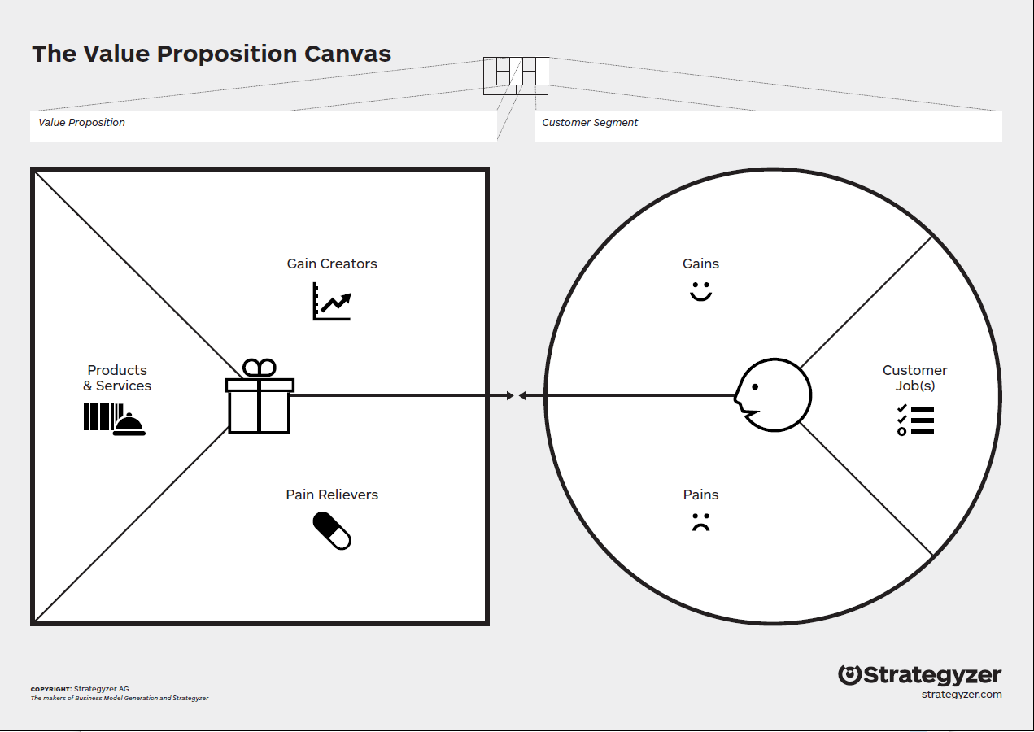
Farmacie
Risparmio
- Maggiore Visibilità
- Aumento vendite e rotazione
- Maggiore bacino di utenza (anche geo)
- Livellamento carico di lavoro in negozio
(riduzione picchi) → Riduzione
personale necessario al banco
- Opportunità di profilazione clienti
tramite il sistema informativo
- Servire più persone
a parità di addetti
- Approvvigio-
narsi dei farmaci
- Ritirare le ricette
- Applicare la fustella
alla ricetta
- «Sparare» il barcode
- Effettuare la
transazione
- Consegnare
il farmaco
- Limitazione geografica
del bacino di utenti
- Visibilità ridotta (mono-canale)
- Scarsa rotazione di alcuni prodotti
- Variabilità del carico di lavoro → coda
pazienti → rischio mancate vendite
- Rischio mancate vendite nel caso di
prodotto non disponibile subito

Slide 3
Pazienti
Risparmio
- Risparmio di tempo
- Annullamento delle distanze
- Consegna 24h/7, Comodità
- Reperibilità «certa»
- Messa in concorrenza dei fornitori →
- Riduzione dei costi di acquisto
- Completezza informativa sull’offerta
- Accesso ai farmaci anche in caso
di malattia/inabilità
- Riservatezza su acquisti
«sensibili»
- Recarsi
dal medico
(se obbligo di ricetta)
- Recarsi in farmacia
- Attendere il turno
- Richiedere il farmaco
- Ritirare o ordinare
il farmaco; - Pagare;
- Ritornare al
proprio
domicilio
- Distanza e tempo per
effettuare l’acquisto
- Incertezza/variabilità nei tempi
- Orari di apertura limitati
- Incompletezza informativa sull’offerta
- Difficoltà in caso di impossibilità a
recarsi fisicamente in negozio
- Disponibilità del prodotto incerta
- Scarsa riservatezza
nell’acquisto

